Slide 1

第五章 统计的基本概念及抽样分布
习 题 课
一、重点与难点
二、主要内容
三、典型例题

Slide 2
一、重点与难点
1.重点
(1) 正态总体某些常用统计量的分布.
(2) 临界值的查表计算.
2.难点
(1) 几个常用统计量的构造.
(2) 标准正态分布和F分布临界值的查表计算.

Slide 3



二、主要内容
性质
常用统计量的分布
总体
个体
关于样本和方差的定理
样本
统计量
常用统计量
概率密度函数
分位点

Slide 4
总体
试验的全部可能的观察值称为总体.
个体
总体中的每个可能观察值称之.

Slide 5
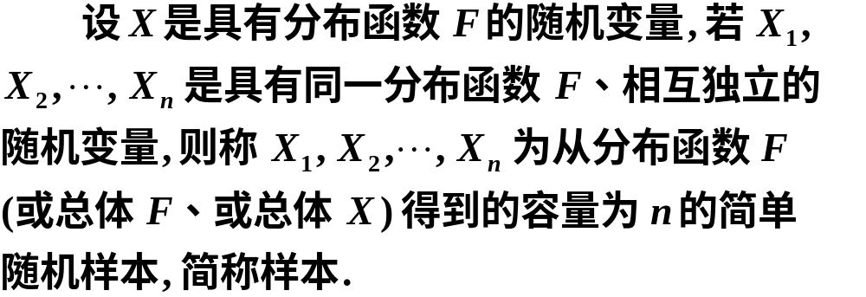
样本

Slide 6
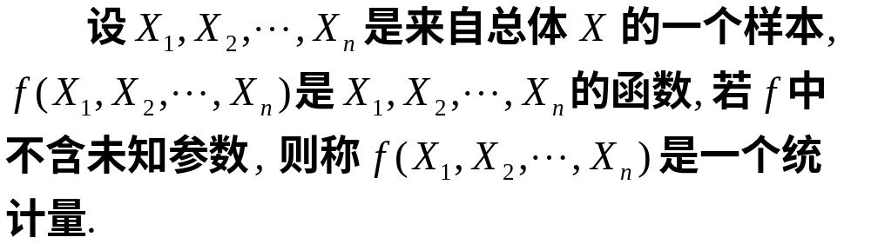
统计量

Slide 7
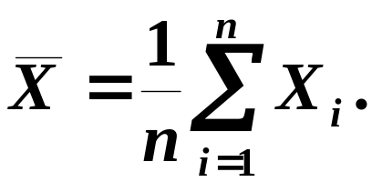
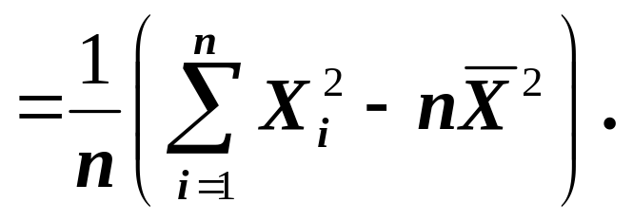
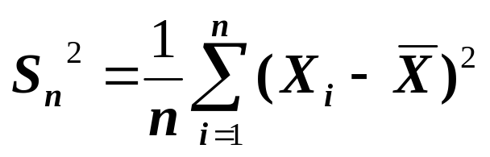
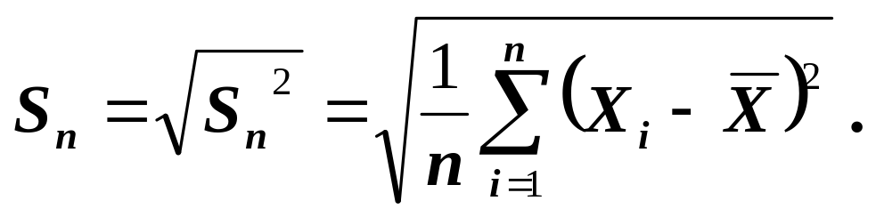
常用统计量
(1)样本平均值:
(2)样本方差:
(3)样本标准差:

Slide 8
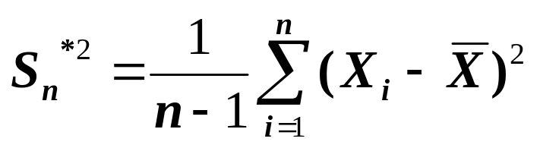
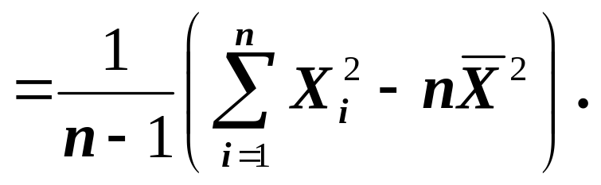
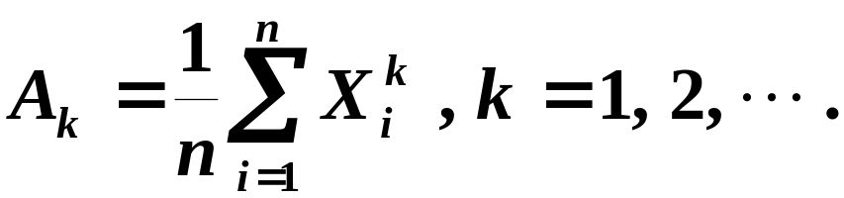
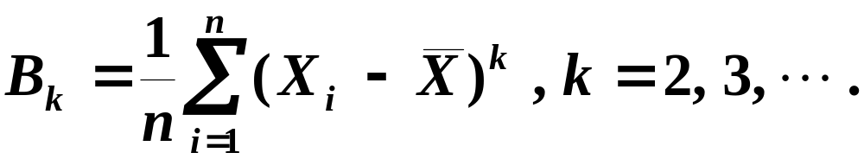
常用统计量
(4)修正样本方差:
(5)样本 k 阶(原点)矩:
(6)样本 k 阶中心矩:

Slide 9

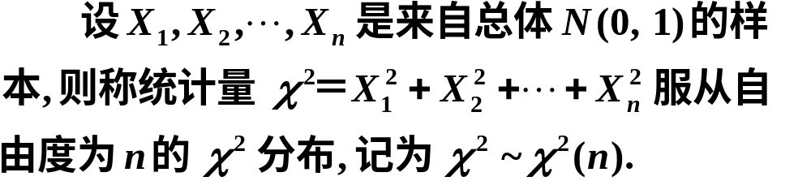
常用统计量的分布(一)

Slide 10




分布的性质
性质1
性质2

Slide 11


常用统计量的分布(二)
t 分布又称学生氏(Student)分布.

Slide 12

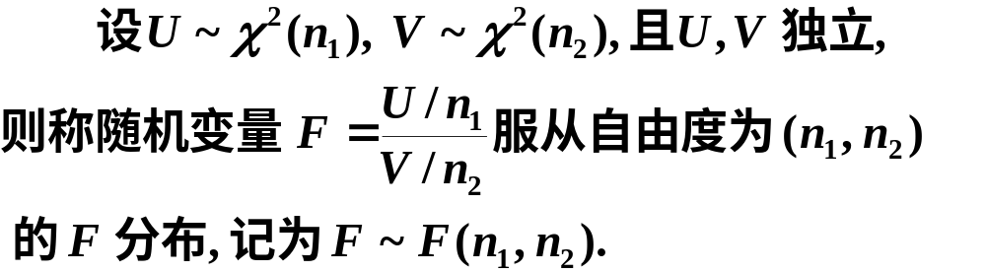
常用统计量的分布(三)

Slide 13

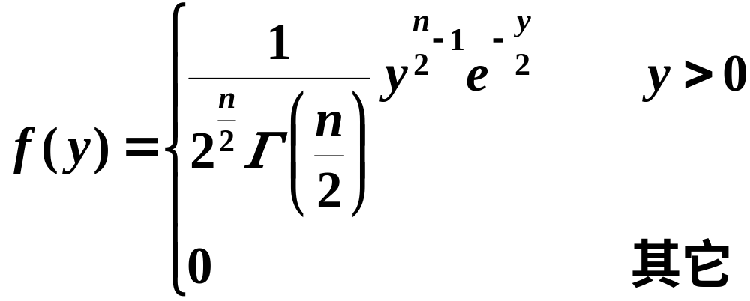
常用统计量的概率密度函数

Slide 14
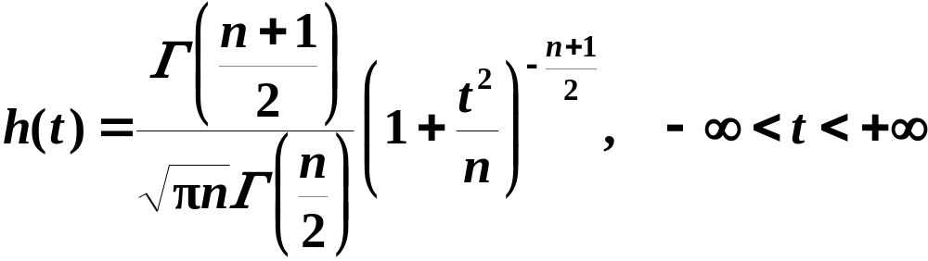
常用统计量的概率密度函数

Slide 15
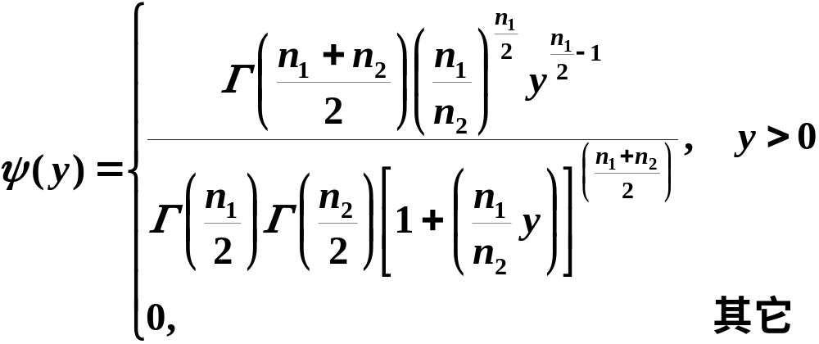
常用统计量的概率密度函数

Slide 16

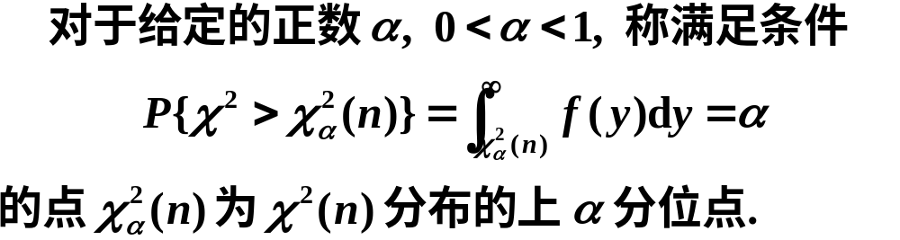
常用统计量的分布的分位点

Slide 17

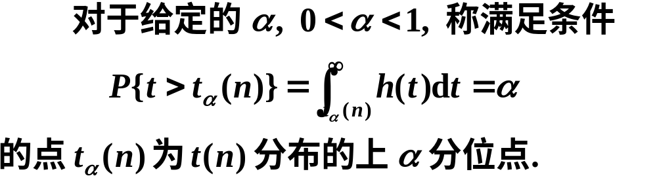
常用统计量的分布的分位点

Slide 18

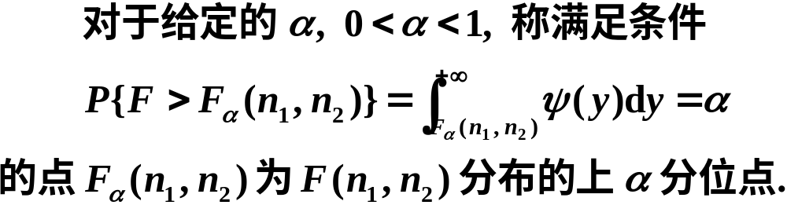
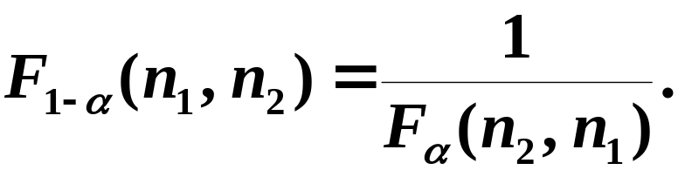
常用统计量的分布的分位点

Slide 19
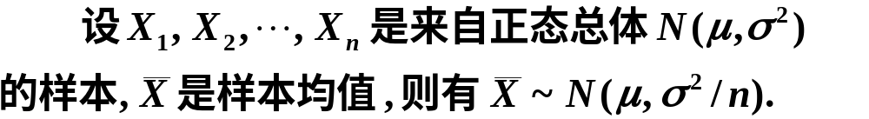
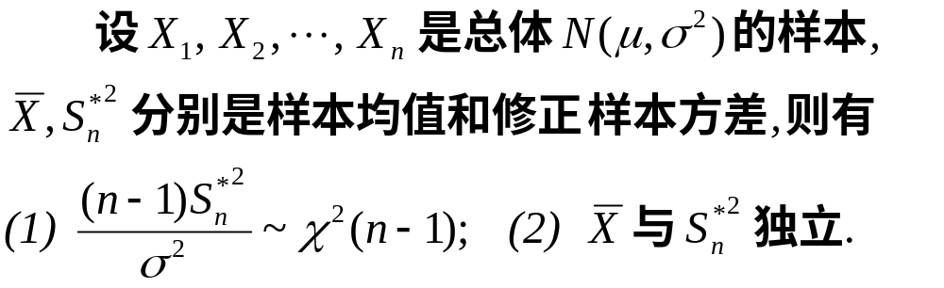
关于正态总体的样本和方差的定理
定理一
定理二

Slide 20
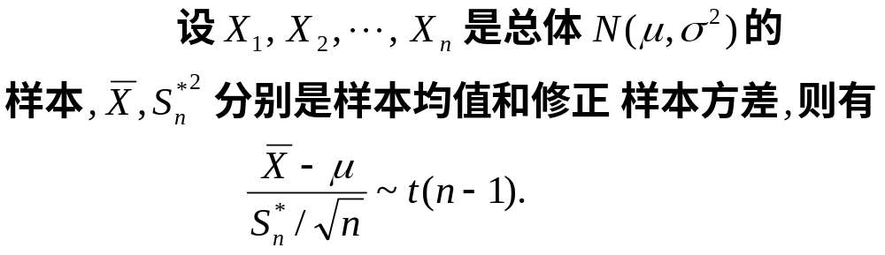
关于正态总体的样本和方差的定理
定理三

Slide 21
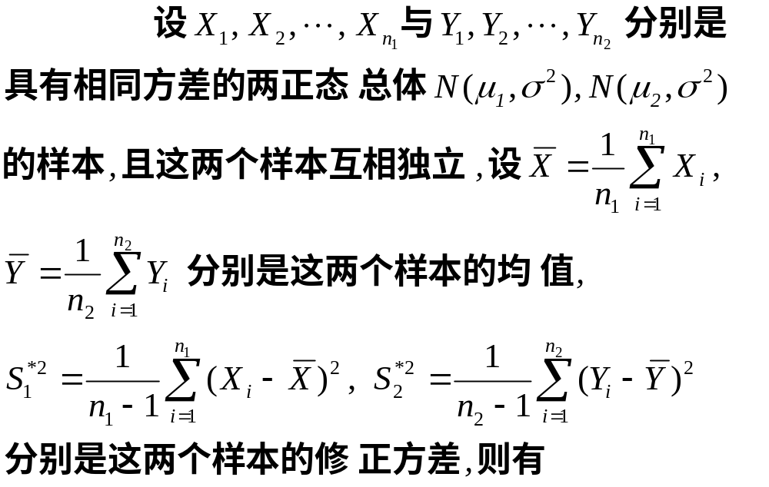
定理四

Slide 22
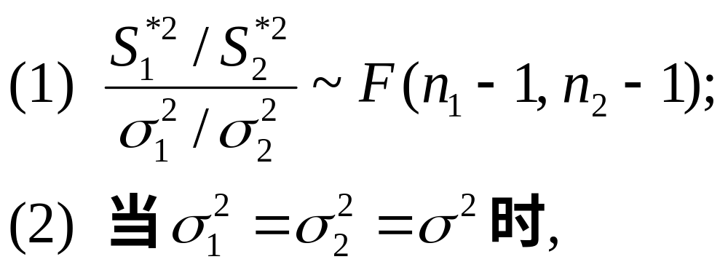
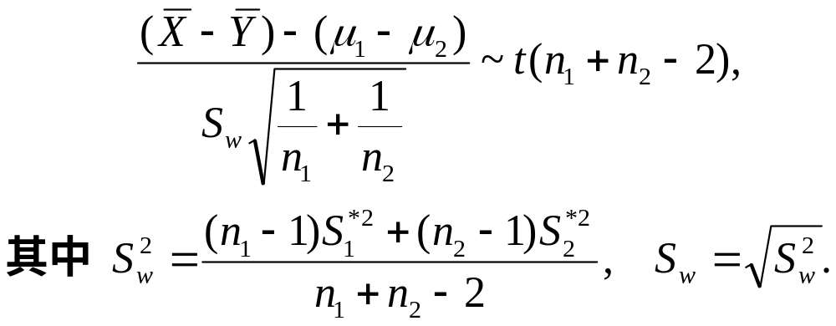

Slide 23
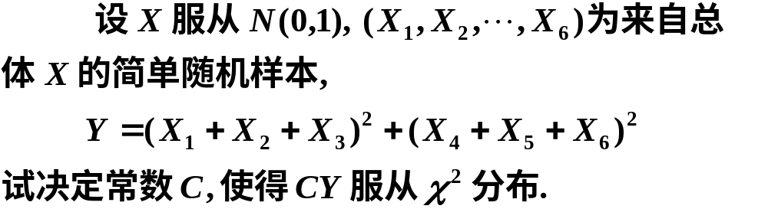


三、典型例题
例1
解
根据正态分布的性质,

Slide 24
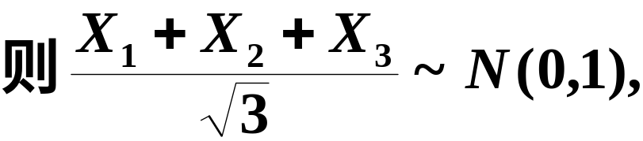
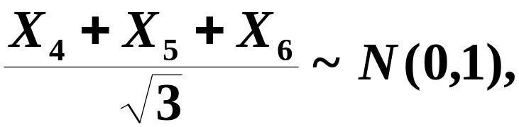
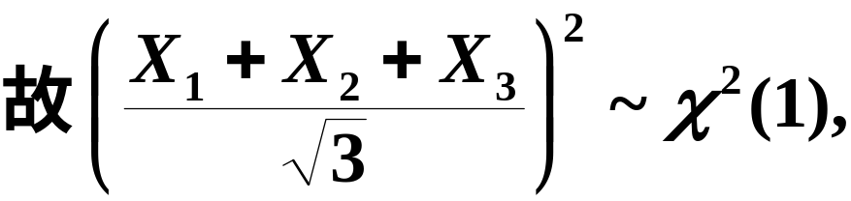
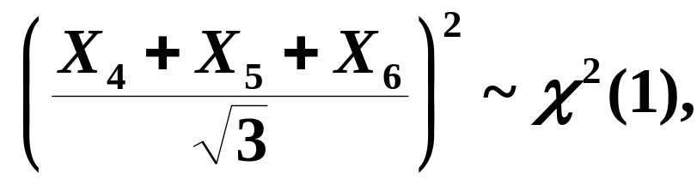

Slide 25
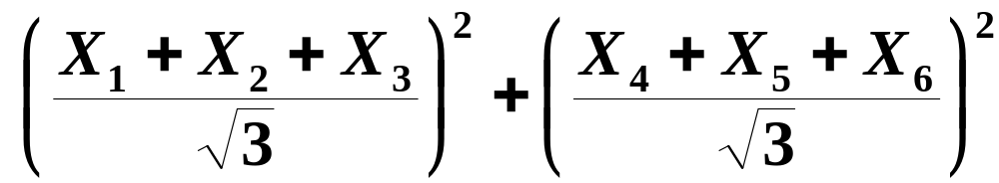
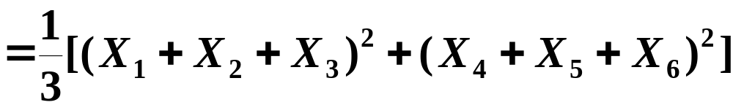



Slide 26
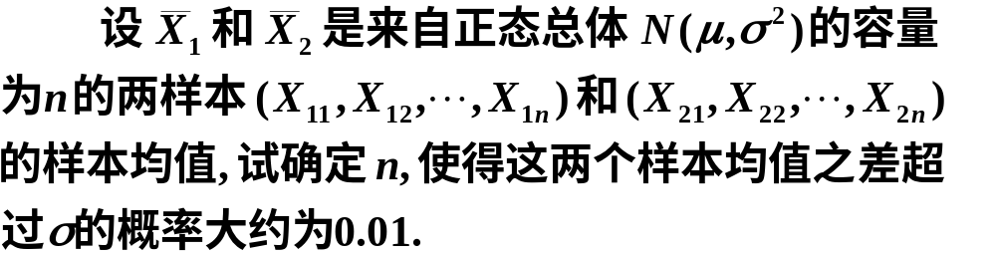
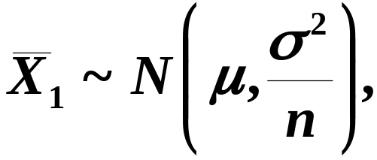
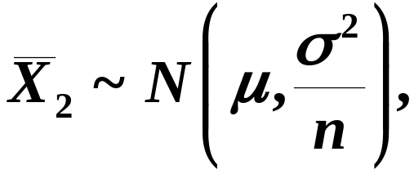
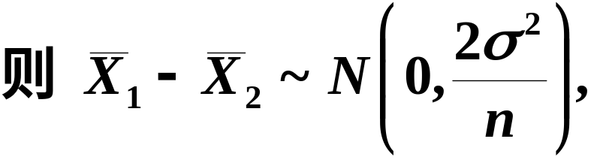
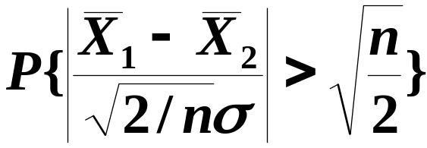

例2
解

Slide 27
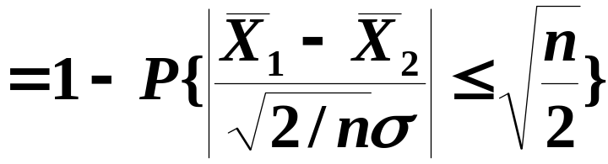
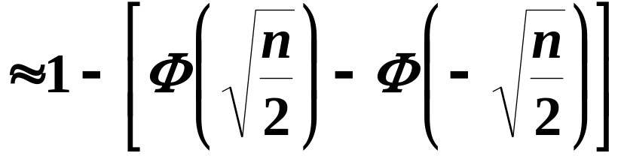
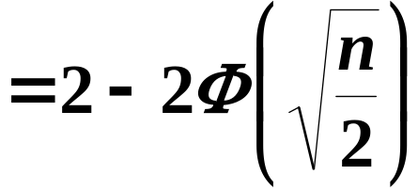

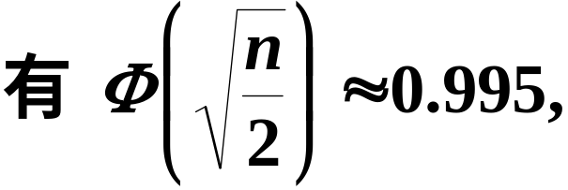
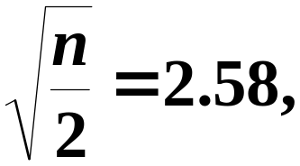

查标准正态分布表知

Slide 28
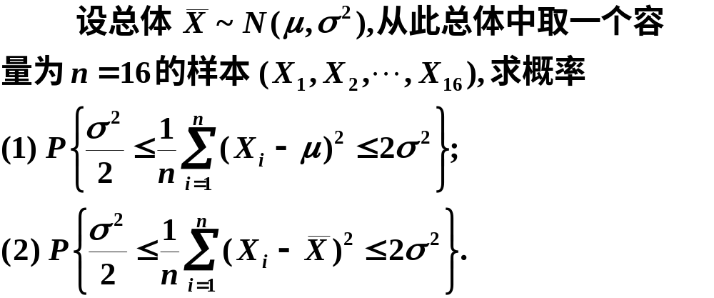
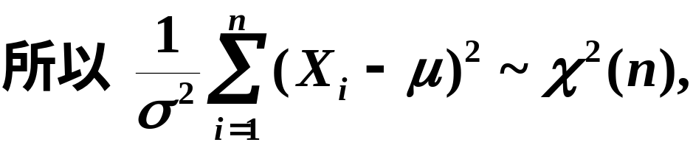
例3
解

Slide 29

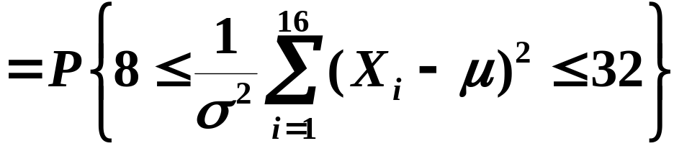



Slide 30
